Slide 1
쇼와 시대 경제 대공황
21*01**0
일본어 일본학과
이 *엽

Slide 2
쇼와 시대 경제 대공황
경제 대공황
제2차 세계대전의
일본
쇼와 시대 몰락한
경제의 원인

Slide 3
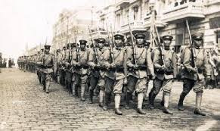
쇼와 시대 몰락한 경제의 원인
제1차 세계대전을 통하여
잠시 동안 경제적 호황을
누린 일본

Slide 4
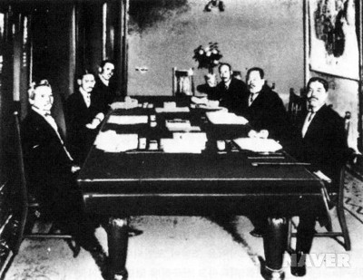
쇼와 시대 몰락한 경제의 원인
유럽을 대신하여 면직물 등의
일본 상품을 아시아 시장에
판매하여 무역은 압도적인
수출 초과가 됨

Slide 5
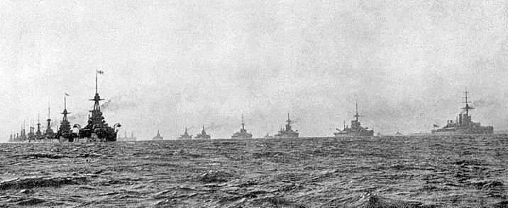
쇼와 시대 몰락한 경제의 원인
세계적으로 선박의 부족으로
해운업, 조선업은 호황을
누리게 되어 세계 제 3위의
해운국이 됨

Slide 6
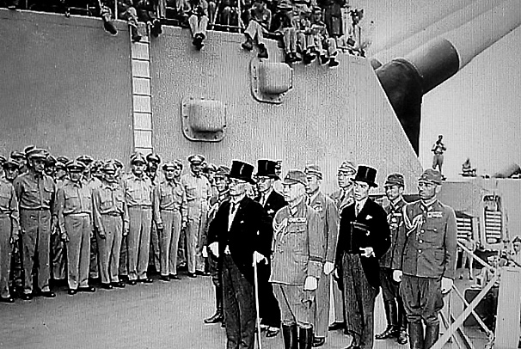
쇼와 시대 몰락한 경제의 원인
제1차 세계대전이 종결되자,
다가온 경제 불황

Slide 7
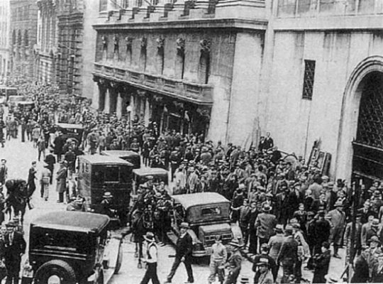
쇼와 시대 몰락한 경제의 원인
유럽 제국의 생산력 회복으로
경제 불황이 다가왔고
일본은 그 결과 많은 실직자와
주가가 폭락하게 된다

Slide 8
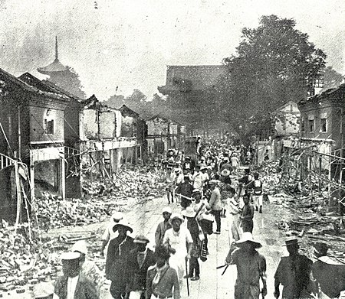
쇼와 시대 몰락한 경제의 원인
좋지 않던 경제 상황에서
관동대지진까지 일어나
도쿄, 요코하마를 중심으로
상공업지대가 초토화 되었다

Slide 9
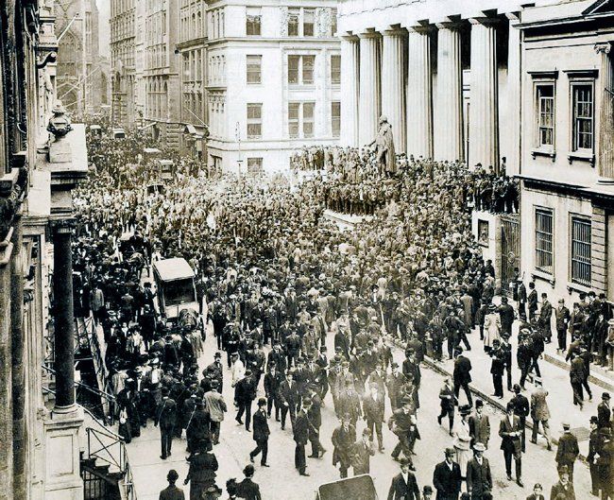
경제 대공황
1927년 일본 쇼와 금융공황의
결과로 예금인출 소동과
77개의 보통은행이 도산,
전체 보통은행의 10%가
문을 닫았다

Slide 10
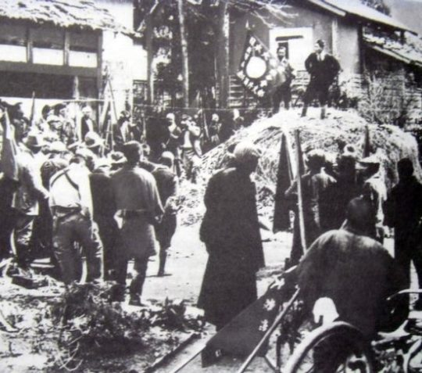
경제 대공황
일반인 사이에서는
시장 경제와 금융은 불안정하고 불공평한 것이라는 인식이 퍼지고, 결국 1930년대에 일본은 급속하게 군국주의로 치닫게 된다

Slide 11
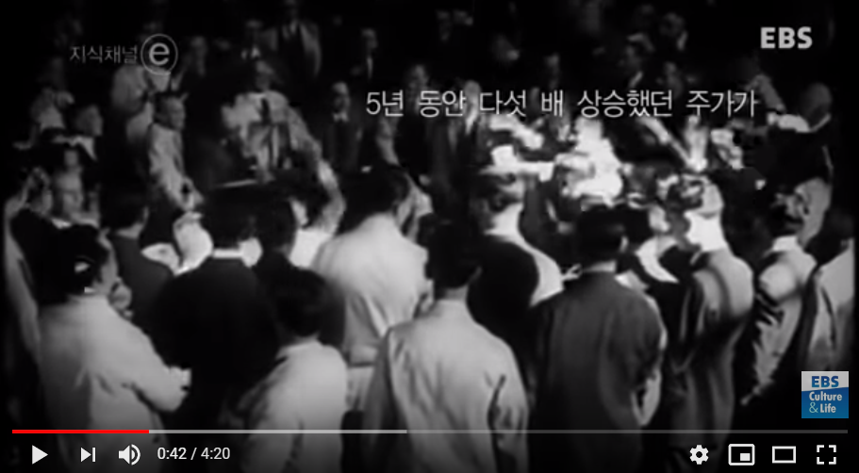
경제 대공황
좋지 않던 상황에 1929년
뉴욕 월가에서 세계 규모의
경제 침체 현상인
주식의 대폭락이 일어나
세계 금융 시장의 경제가
사상 최대의 공황을 맞이 함
https://www.youtube.com/watch?v=lzhEC7viNiw

Slide 12
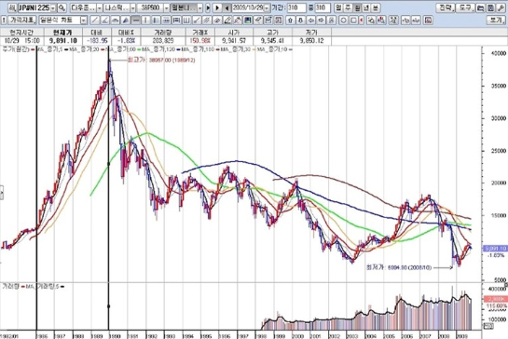
경제 대공황
자연스럽게 그 피해는
일본에게도 넘어와
무역액이 30~40%나 감소 되는 경제 불황을 맞게 된다

Slide 13
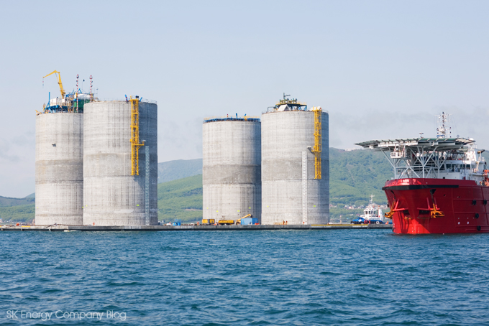
제2차 세계대전의 일본
1939년에 독일과 동맹국이었던 일본은 프랑스의 식민지인 인도차이나 반도를 점령, 그러자 프랑스 동맹국들이 연합하여 일본에 석유등이 수입 되지 못하게 막아버림

Slide 14
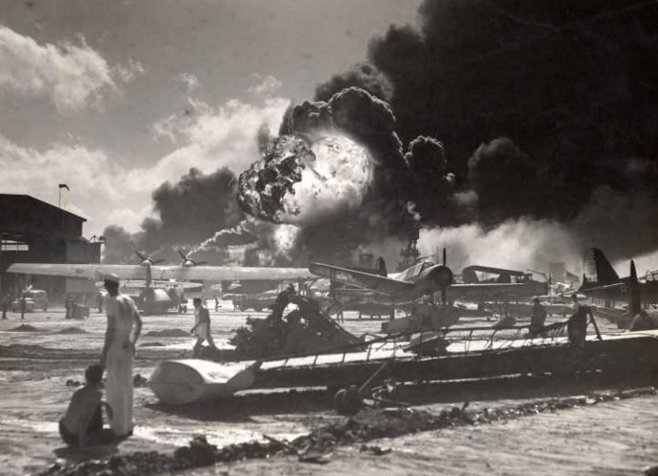
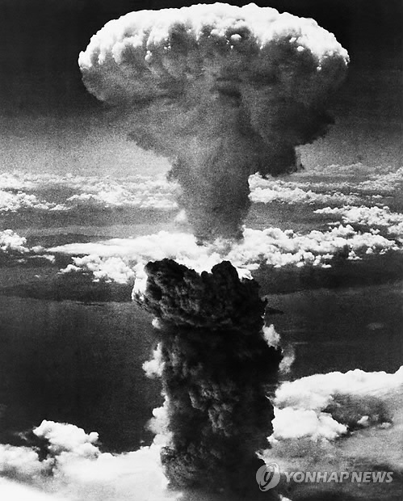
제2차 세계대전의 일본
석유등을 수입 못하게 되어 치명적인 타격을 입은 일본은 하와이 진주만에 있는 미군을 공격
1945년 8월에 원자 폭탄을 맞고 군사적, 경제적으로 큰 타격을 입은 일본은 무조건 항복하게 되며, 사실상 일본의 경제는 궤멸

Slide 15
쇼와 시대 경제 대공황
감사합니다

